Slide 1



MPIG Open Seminar XXXXX
深度学习
袁洪慧
Machine Perception and Interaction Group (MPIG)
www.mpig.com.cn
yhh@mpig.com.cn
公众号:
mpig_robot

Slide 2
神经网络
CNN网络
训练CNN网络
RNN网络
LSTM网络
GRU网络

Slide 3
神经网络

Slide 4
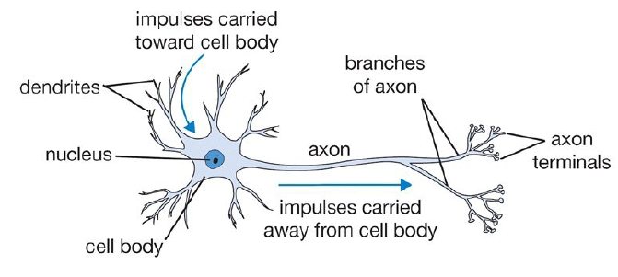
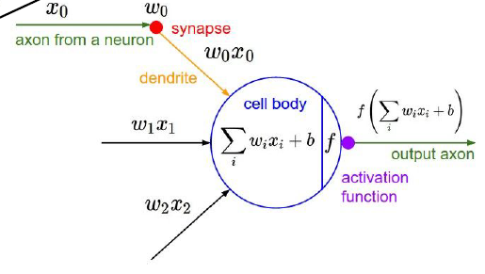
Notes:
生物神经元通过电信号在彼此间传递消息，相邻的神经元通过树突接受信号，信息从树突流向主体细胞，也就是神经元细胞，信息在这里汇总，如果总和高于某个阈值，神经元触发，沿着轴突向轴突末梢发送一个脉冲。

Slide 5
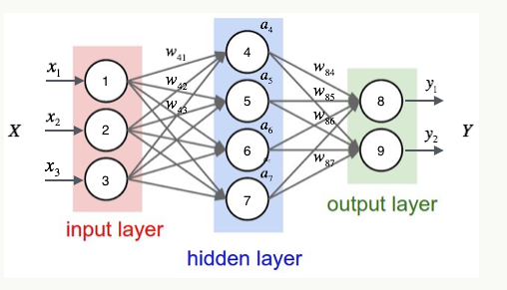
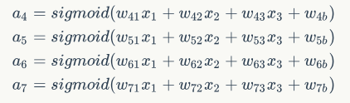
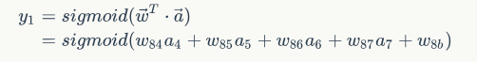
神经网络其实就是按照一定规则连接起来的多个神经元。上图展示了一个全连接(full connected, FC)神经网络。
Notes:
神经元按照层来布局。最左边的层叫做输入层，负责接收输入数据；最右边的层叫输出层，我们可以从这层获取神经网络输出数据。输入层和输出层之间的层叫做隐藏层，因为它们对于外部来说是不可见的。
同一层的神经元之间没有连接。
第N层的每个神经元和第N-1层的所有神经元相连(这就是full connected的含义)，第N-1层神经元的输出就是第N层神经元的输入。
每个连接都有一个权值。
上面这些规则定义了全连接神经网络的结构。事实上还存在很多其它结构的神经网络，比如卷积神经网络(CNN)、循环神经网络(RNN)，他们都具有不同的连接规则。

Slide 6
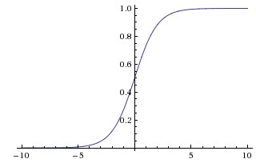
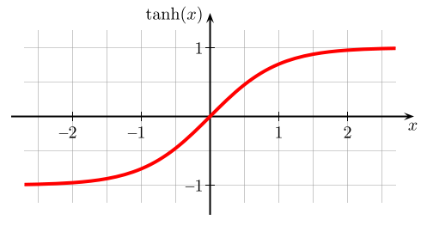
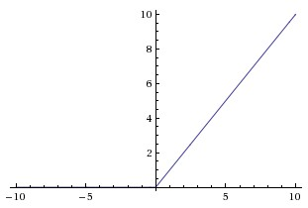
激活函数
常用的激活函数：sigmoid、tanh、relu
作用：增加神经网络模型的非线性因素，使得神经网络可以更好的解决较为复杂的问题。
sigmoid
Tanh(x)
ReLU
f$（x）= \frac{1}{1+e^{−x}}$
$$\tanh\left(x\right)= \frac{e^{x}−e^{−x}}{e^{x}+e^{−x}}$$
$$f\left(x\right)=max⁡(0, x)$$

Slide 7
sigmoid
优点：
1、输出映射在(0,1)之间，单调连续，输出范围有限，优化稳定，可以用作输出层。
2、求导容易。
缺点：
1、极限状态下偏导数等于0（软饱和），容易产生梯度消失，导致训练出现问题。
2、输出不是以0为中心。
f$（x）= \frac{1}{1+e^{−x}}$
f' (x) =f(x)[1-f(x)]

Slide 8
Tanh(x)
优点：
1、比sigmoid函数收敛速度快。
2、输出以0为中心。
缺点：
没有改变Sigmoid函数的最大问题——由于饱和性产生的梯度消失。
$$\tanh\left(x\right)= \frac{e^{x}−e^{−x}}{e^{x}+e^{−x}}$$

Slide 9
ReLU
优点：
相比起Sigmoid和tanh，ReLU能够快速收敛。
计算速度快
有效缓解了梯度消失的问题。
缺点：
ReLU的输出不是zero-centered
Dead ReLU Problem，指的是某些神经元可能永远不会被激活，导致相应的参数永远不能被更新。
$$f\left(x\right)=max⁡(0, x)$$

Slide 10
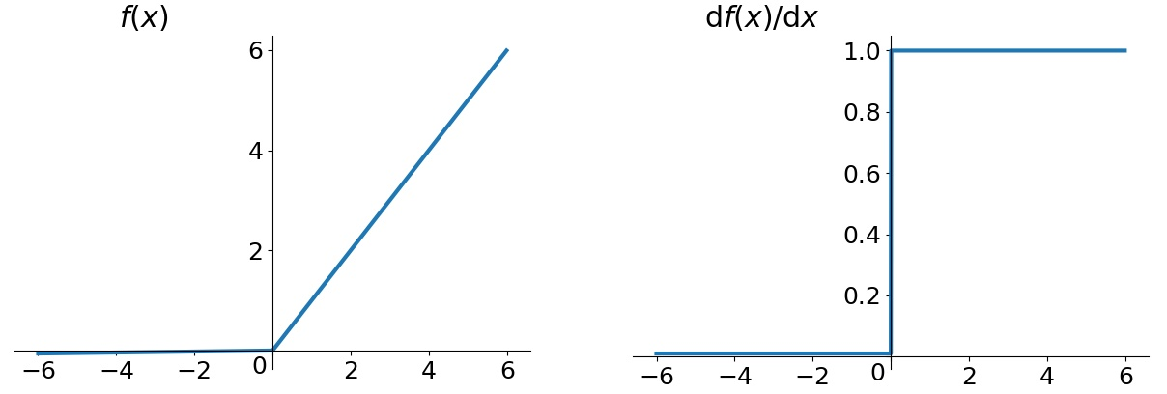
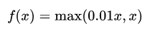
Leaky RELU 函数
拥有RELU函数的所有优点
解决Dead RELU problem
Notes:
系数可设置，可有反向传播计算得到

Slide 11
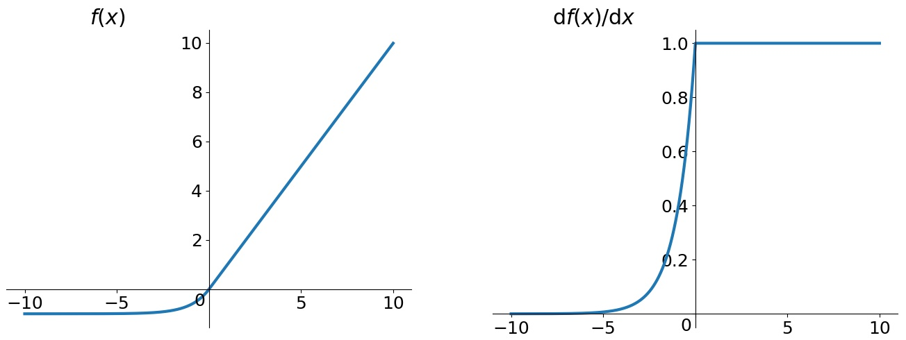
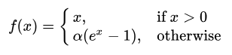
ELU (Exponential Linear Units) 函数
不会有Dead ReLU问题
输出的均值接近0，zero-centered
计算量有点大
Notes:
可以用RELU。调调学习率就好了
试用leaky relu elu
不要用sigmod

Slide 12
对于神经网络的学习过程，大致分为如下的几步：
初始化参数，包括权重、偏置、网络层结构，激活函数等等
循环计算
正向传播，计算误差
反向传播，调整参数
返回最终的神经网络模型
前向传播
（信息）
更新权重和偏差
计算预测误差
反向传播
（误差）
Notes:
反向传播算法是神经网络的核心与精髓，在神经网络的训练中拥有一个举足轻重的地位。
通俗地解释，误差的产生是由于输入值与权重的计算产生了错误，而输入值往往是固定的，因此对于误差的调节则需要对权重进行更新。而权重的更新又是以输出值与真实值的偏差为基础，当最终层的输出误差被反向一层层传递回来后，每个节点被相应地分配一定的误差，即只需要更新其所承担的误差。

Slide 13
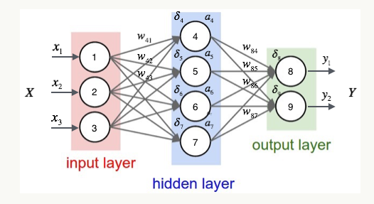
反向传播
δ₄ =w₈₄δ₈ +w₉₄ δ₉
δ₅ =w₈₅δ₈ +w₉₅ δ₉
反向传播主要使用误差后向传播和梯度下降对网络各层调整权重。误差反向传播是将误差信号从输出层反向传播至输入层的过程，通过比较输出信号和期望信号得到的误差信号，利用链式求导法则将误差信号逐层向前传播得到各层误差信号，根据各层误差信号调整各层权重和相关参数。

Slide 14
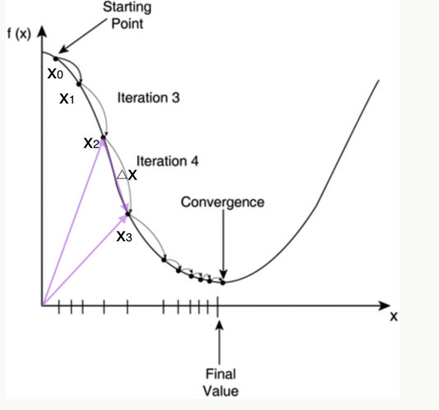
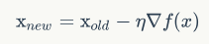
梯度下降
梯度是一个向量，它指向函数值上升最快的方向。显然，梯度的反方向当然就是函数值下降最快的方向了。我们每次沿着梯度相反方向去修改的值，当然就能走到函数的最小值附近。
函数的梯度的定义就是它相对于各个变量的偏导数
梯度下降算法的公式：
Notes:
不过对于计算机来说，它可不会解方程。但是它可以凭借强大的计算能力，一步一步的去把函数的极值点『试』出来。
首先，我们随便选择一个点开始，比如上图的点。接下来，每次迭代修改x为x1 x2 x3，经过数次迭代后最终达到函数最小值点。

Slide 15
CNN的应用

Slide 16
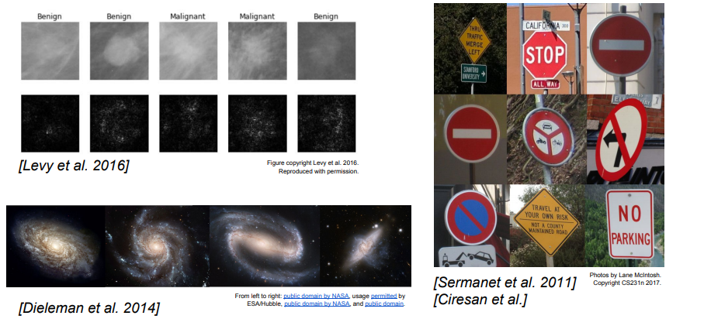
Notes:
用于医学图像的解释与诊断、星系分类。街道识别

Slide 17
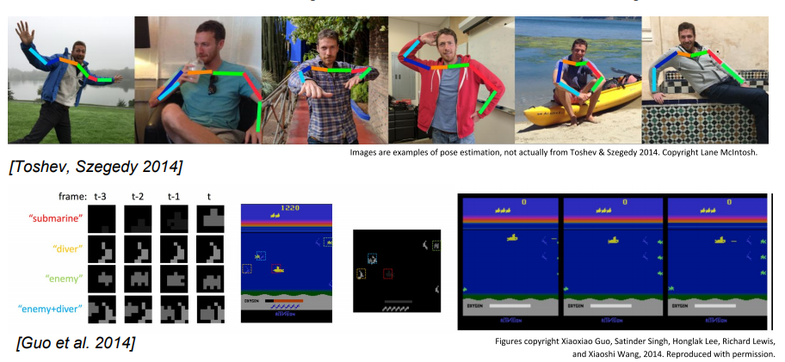
Notes:
姿态识别

Slide 18
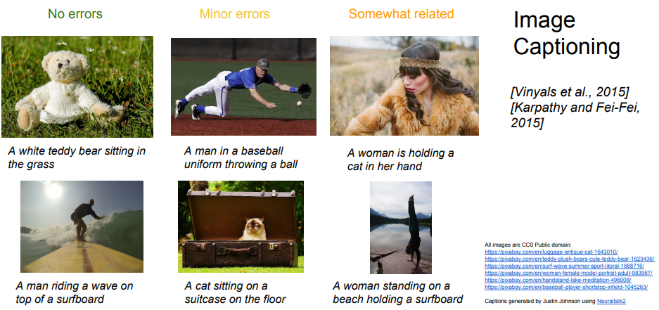
Notes:
根据图内容匹配相关描述的例子

Slide 19
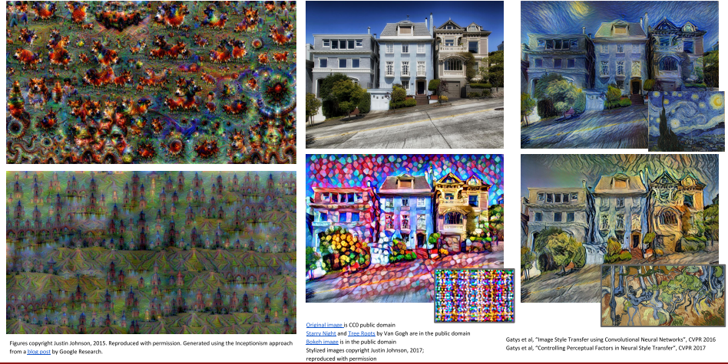
Notes:
用特定艺术家和作品风格来渲染图像

Slide 20
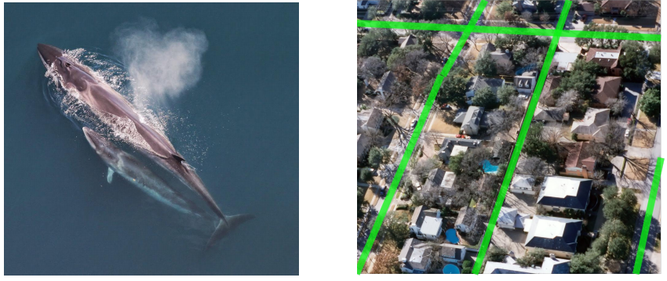
Notes:
鲸鱼识别这里有一幅天空中的图，能够画出街道在哪里建筑物在哪里，并能够分割所有这些

Slide 21
卷积神经网络（CNN）
全连接层
卷积层
池化层

Slide 22
全连接层

Slide 23
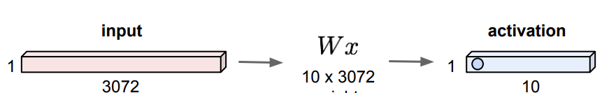
全连接层
32x32x3图像 -> 展成3072 x 1
权重
W与输入的点乘

Slide 24
卷积层

Slide 25
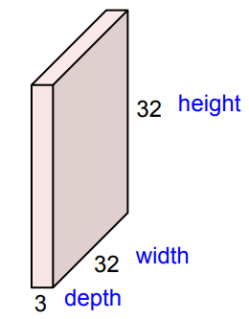

卷积层
32x32x3图像 -> 保留空间结构
32x32x3 图像
卷积核的深度必须和输入图像的深度相同
5x5x3 卷积核
图像与卷积核进行卷积即“将卷积核在图像上滑动，求点积”

Slide 26
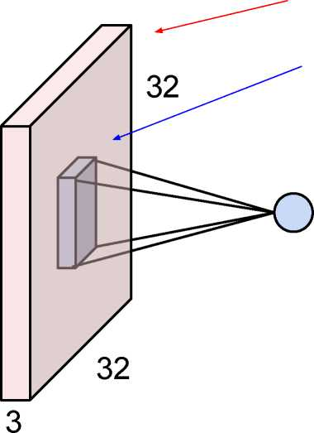
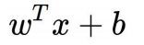
卷积层
在做卷积时，会不会把卷积核展开成一个向量？
32x32x3图像
5x5x3卷积核
卷积核与一个5x5x3图像块进行卷积
即：
为什么要写成对W进行转置?

Slide 27
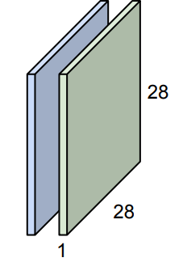
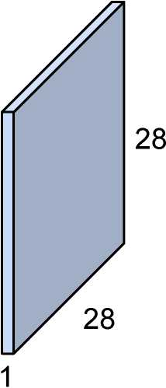
卷积层
如果再多加一个卷积核呢？？？？
激活映射
32x32x3图像
5x5x3卷积核
对所有空间位置进行卷积
（滑动）

Slide 28
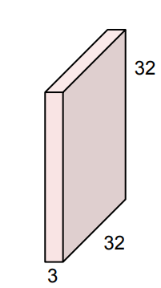
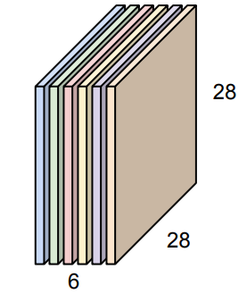
示例
例如，我们有6个5x5的卷积核，我们将得到6个单独的激活映射：
卷积层
我们把这些叠加起来得到一个28x28x6的新图像

Slide 29
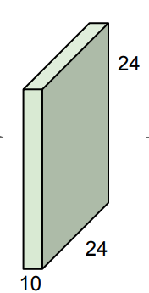
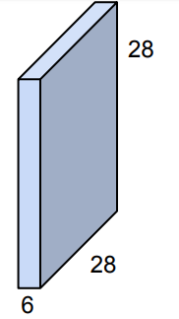
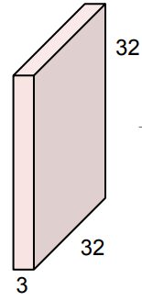
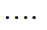
预览
卷积
ReLU
10个 5x5x6卷积核
卷积
ReLU
卷积层
ReLU
6个5x5x3卷积核

Slide 30
空间维数的计算
激活映射
32x32x3图像
5x5x3卷积核
对所有空间位置进行卷积
（滑动）

Slide 31
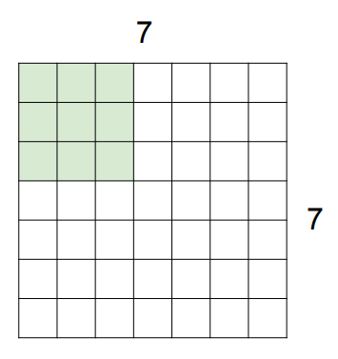
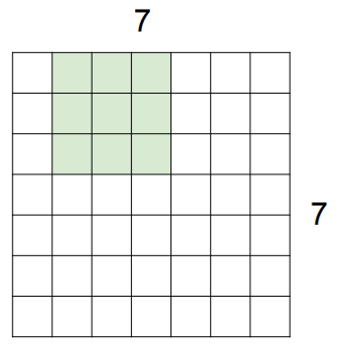
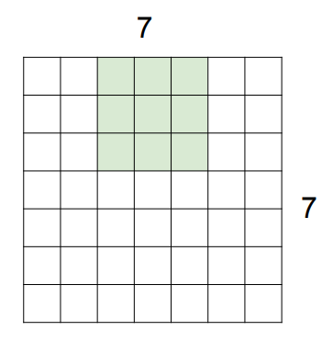
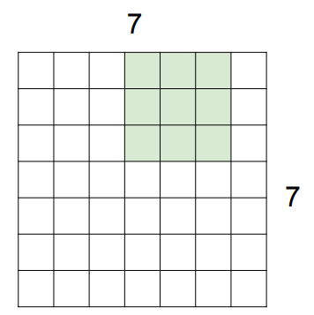
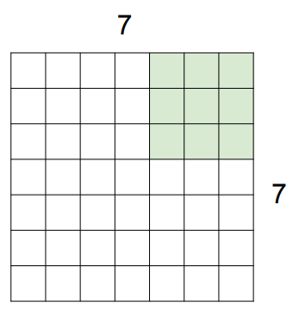
空间维数的计算
输入：7x7
卷积核： 3x3
步长：1
5x5 output!

Slide 32
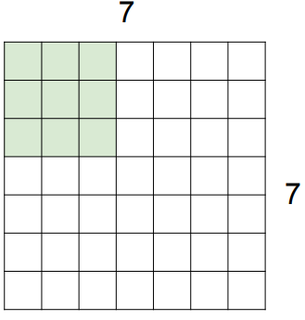
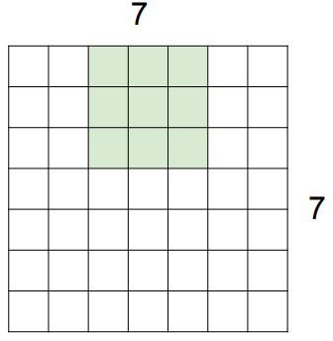
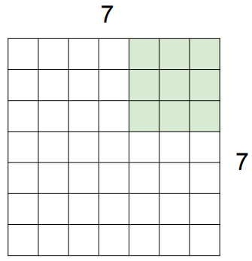
空间维数的计算
输入：7x7
卷积核： 3x3
步长：2
3x3 output!

Slide 33
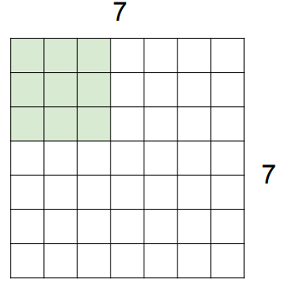
空间维数的计算
输入：7x7
卷积核： 3x3
步长可以为3 ？
不可以！！！

Slide 34
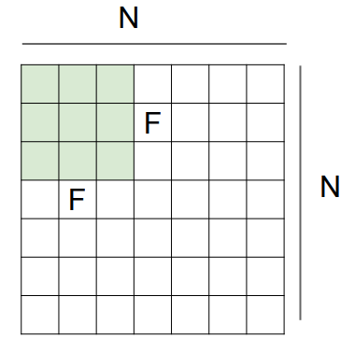
空间维数的计算
输出：
（N-F）/步长+1
例： N = 7,F = 3:
步长为1 => (7-3)/1+1=5
步长为2 => (7-3)/2+1=3
步长为3 => (7-3)/3+1=2.33

Slide 35

卷积过程

Slide 36
问题
进行以上卷积操作，边缘信息会漏掉，怎么办？？？
用零来填充边界

Slide 37
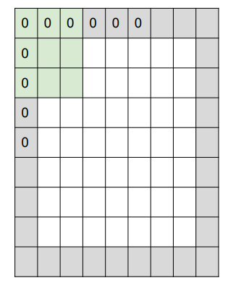
用零填充边界
输入：7x7 卷积核： 3x3 步长：1 Padding:1
输出？？？
一般来说，当步长为1，卷积核为FxF时，零填充为：
(F-1)/2
例如： F = 3 => 零填充为 1
F = 5 => 零填充为 2
F = 7 => 零填充为 3
7x7 output!

Slide 38
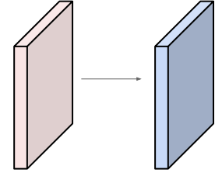
举例
例：
输入： 32x32x3
卷积核： 10 5x5
步长： 1
Padding: 2
输出？？？
(32+2*2-5)/1+1 = 32
32x32x10 output!

Slide 39
举例
例：
输入： 32x32x3
卷积核： 10 5x5
步长： 1
Padding: 2
这一层有多少参数？？？
5*5*3 + 1 = 76
(+1 for bias)
76*10 = 760

Slide 40
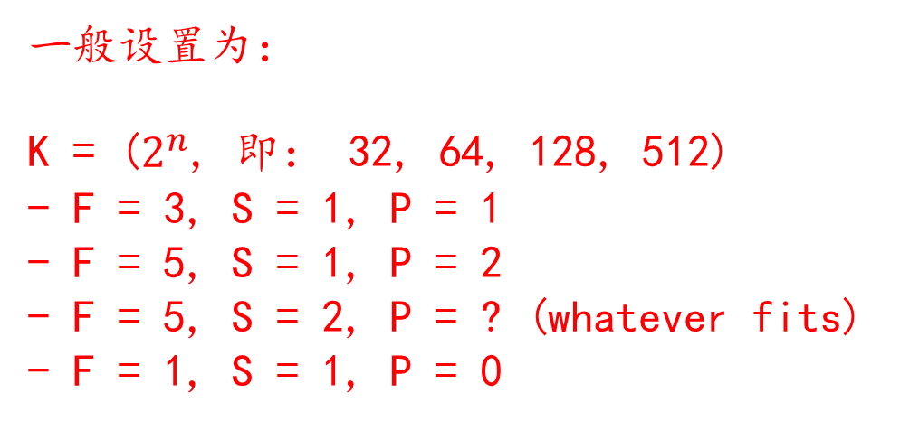
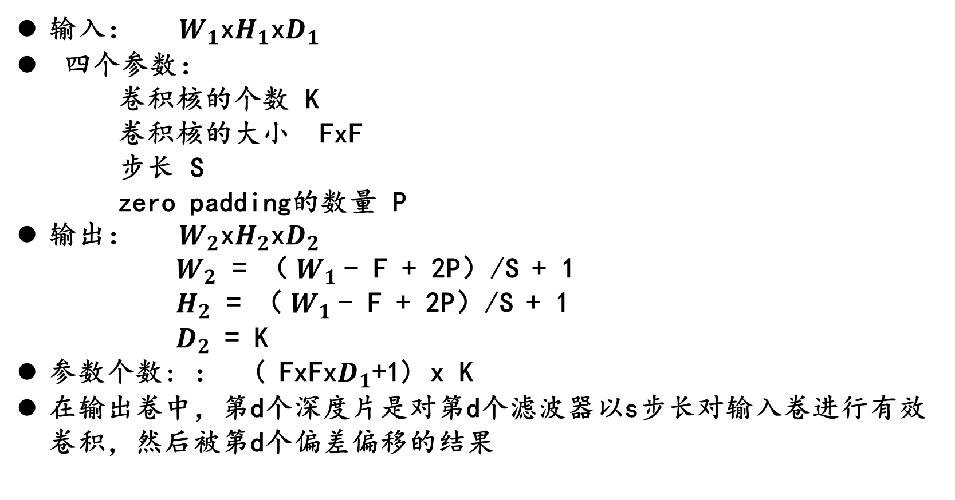
总结
一般设置为：
K = ($2^{n}$, 即： 32, 64, 128, 512)
- F = 3, S = 1, P = 1
- F = 5, S = 1, P = 2
- F = 5, S = 2, P = ? (whatever fits)
- F = 1, S = 1, P = 0
输入： $W_{1}$x$H_{1}$x$D_{1}$
四个参数：
卷积核的个数 K
卷积核的大小 FxF
步长 S
zero padding的数量 P
输出： $W_{2}$x$H_{2}$x$D_{2}$
$W_{2}$ = （ $W_{1}$- F + 2P）/S + 1
$H_{2}$ = （ $W_{1}$- F + 2P）/S + 1
$D_{2}$ = K
参数个数: ： ( FxFx$D_{1}$+1) x K
在输出卷中，第d个深度片是对第d个滤波器以s步长对输入卷进行有效卷积，然后被第d个偏差偏移的结果

Slide 41
1x1卷积核

Slide 42
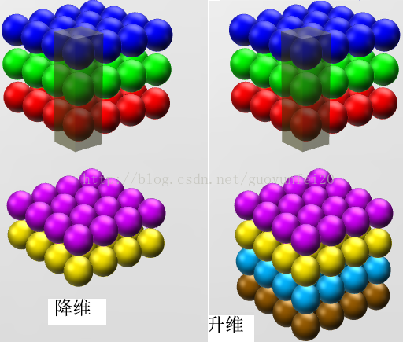
1x1卷积核
降维
左图：
输入 4x4x3
卷积核 2 1x1
输出 4x4x2
升维
右图
输入 4x4x3
卷积核 4 1x1
输出 4x4x4
1×1卷积核最早引起人们的重视是在NIN《Min Lin, Qiang Chen, and Shuicheng Yan. Network in network. CoRR, abs/1312.4400, 2013》结构中，后来在GoogLeNet的Inception结构中用于降维。

Slide 43
CNN常用框架

Slide 44
CNN常用框架
Caffe：源于Berkeley的主流CV工具包，支持C++,python,matlab，Model Zoo中有大量预训练好的模型供使用
TensorFlow：Google的深度学习框架，TensorBoard可视化很方便，数据和模型并行化好，速度快
Torch:Facebook用的卷积神经网络工具包,通过时域卷积的本地接口，使用非常直观,定义新网络层简单.

Slide 45
CNN的特点

Slide 46
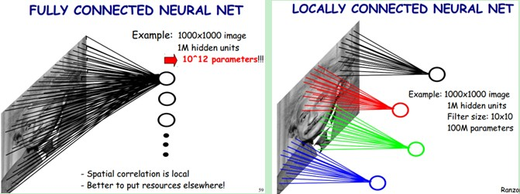
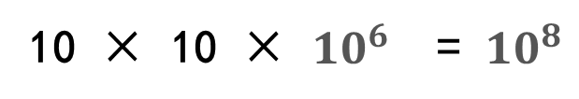
局部感知
输入图像：1000 × 1000，下一层神经元数目：${10}^{6}$
全连接
局部连接
全连接权值参数： 1000 × 1000 × ${10}^{6}$= ${10}^{12}$
10 × 10 × ${10}^{6}$ = ${10}^{8}$
局部连接权值参数：
Notes:
局部连接，权值参数数量，将直接减少4个数量级

Slide 47
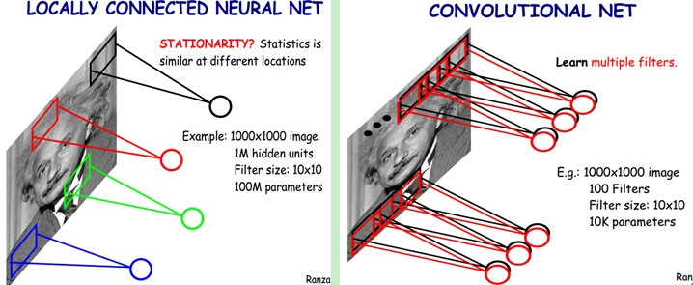
权值共享
具体做法：
在局部连接中隐藏层的每一个神经元连接的是一个10 × 10的局部图像，因此有10 × 10个权值参数，将这10 × 10个权值参数共享给剩下的神经元，也就是说隐藏层中10^6个神经元的权值参数相同。最终需要训练的参数就是10 × 10。
Notes:
尽管减少了几个数量级，单参数依然比较多。能不能进一步减少呢？能！方法就是权值共享。
不管隐藏层神经元的数目是多少，最终参数都是10乘10

Slide 48
核心思想
如果要多提取出一些特征，可以增加多个卷积核，不同的卷积核能够得到图像的不同映射下的特征，称之为Feature Map。
CNN的核心思想是：局部感受野(local field)，权值共享和多卷积核这三种思想结合起来，获得了某种程度的位移、尺度、形变不变性。

Slide 49
池化层

Slide 50

池化层
池化层：对输入的特征图进行压缩
一方面使特征图变小，简化网络计算复杂度；
另一方面进行特征压缩，提取主要特征。
Notes:
通常池化层是每邻域四个像素中的最大值变为一个像素（这就是下一讲要降的max_pooling），为什么可以这么做呢？这是因为卷积已经提取出特征，相邻区域的特征是类似，近乎不变，这是池化只是选出最能表征特征的像素，缩减了数据量，同时保留了特征，何乐而不为呢？池化层的作用可以描述为模糊图像，丢掉了一些不是那么重要的特征.

Slide 51


最大池化层
2x2 filters
步长2
Notes:
一般分为两种：平均池化层和最大池化层。

Slide 52

卷积神经网络结构

Slide 53
卷积神经网络示例

Slide 54

LeNet-5
流程：输入层——>第一层卷积层——>第一层池化层——>第二层卷积层——>第二层池化层——>三层全连通层——>输出层

Slide 55
RNN的应用
Recurrent Neural Network

Slide 56

Notes:
CNN加RNN进行图像内容识别

Slide 57

Notes:
给图像匹配字幕

Slide 58

Notes:
RNN用于问题解答

Slide 59
RNN的应用
对于序列化的特征任务，都适合用RNN来解决：
情感分析
关键字提取
语音识别
机器翻译
股票分析

Slide 60
RNN的分类

Slide 61

Recurrent Neural Networks: Process Sequences
e.g. Sentiment Classification sequence of words -> sentiment
e.g. Video classification on frame level
e.g. Image Captioning image -> sequence of words
e.g. Machine Translation seq of words -> seq of words

Slide 62


Recurrent Neural Network
usually want to predict a vector at some time steps

Slide 63


Recurrent Neural Network
We can process a sequence of vectors x by applying a recurrence formula at every time step:
old state
input vector at
some time step
new state
some function with
parameters W
Notes:
我们可以通过在每个时间步上应用递归公式来处理向量x的序列
从一个旧的状态传递到一个新的状态，我们需要有一个系数矩阵W，之前的状态向量以及新的输入向量，通过公式的计算得到新的状态值。

Slide 64

Recurrent Neural Network
We can process a sequence of vectors x by applying a recurrence formula at every time step:
Notice: the same function and the same set of parameters are used at every time step.
Notes:
注意:在每个时间步中使用相同的函数和相同的参数集

Slide 65

Simple-Recurrent Neural Network
The state consists of a single “hidden” vector h:
(Simple) Recurrent Neural Network
Notes:
从下面这个最简单的vanilla network入手。现在的f函数使用的是tanh，然后看公式的下角标也很清楚，因为是加了一个隐含层的关系，所以不同的系数矩阵看的也很明白。

Slide 66















RNN的展开图
$$y_{t−1}$$
$$y_{t}$$
$$y_{t+1}$$
$$h_{t−1}$$
$$h_{t}$$
$$h_{t+1}$$
$$ω_{hh}$$
$$ω_{hh}$$
$$ω_{hh}$$
$$ω_{xh}$$
$$ω_{xh}$$
$$ω_{xh}$$
$$x_{t−1}$$
$$x_{t}$$
$$x_{t+1}$$

Slide 67

RNN: Computational Graph
Re-use the same weight matrix at every time-step：
Notes:
H0初始化为0，h0和x1进入f这个函数，得到下一个隐藏状态 h1然后重复这个过程.然后隐含层可以不断地增多，就变成了RNN，在初始化时，每一层的W矩阵都是一样的

Slide 68










RNN: Computational Graph: Many to Many
Notes:
从上面的图我们可以很自然的推出下面我们需要计算loss了，计算每个层的loss，最后都相加起来成为最终的loss。如果我们要训练模型，就要求梯度，求W得导数。先从总损失对每一部分求导。再是每一部分对W求导

Slide 69

RNN: Computational Graph: Many to One
Notes:
处理序列分类问题。如输入一段文字判别它所属的类别，输入一个句子判断其感情倾向，输入一段视频判断其类别

Slide 70

RNN: Computational Graph: One to Many
Notes:
从图像生成文字，此时输入的x是图像的特征，而输出的y是一段文字
从类别生成语音或音乐等

Slide 71


Sequence to Sequence: Many-to-one + one-to-many
One to many: Produce output sequence from single input vector
Many to one: Encode input sequence in a single vector
Notes:
序列2序列的模型类似于机器翻译等工作，如果你要求输入输出是都是变化的。分两段进行，我们称之为解码和编码。
例如编码，我们假设输入是可变的，这可能是英语句 子通过编码网络输出一个向量，第二个阶段输入一个向量，通过解码网络输出另一种语言
在这个输出可变大小的输出中，我们可以在每一个时间步做一些预测， 也许是关于使用什么词，我 们可以通过整个网络的loss执行反向传播 来训练这个模型

Slide 72

Backpropagation through time
Notes:
前后向传输均使用完整序列，如果输入越长的话，展开的网络就越深，对于“深度”网络训练的困难最常见的是 Gradient Explode 和 Gradient Vanish 的问题。

Slide 73
梯度截断（Gradient Clipping）
具体做法：
为梯度设置阈值，超过该阈值的梯度值都会被cut,这样更新的幅度就不会过大，因此容易收敛。

Slide 74

Truncated Backpropagation through time
Notes:
就是当梯度大于一定阈值的的时候，将它截断为一个较小的数
前后向传输均使用分块序列

Slide 75

Truncated Backpropagation through time
Notes:
前使用完整序列, 后向传输使用分块序列

Slide 76


Bengio et al, “Learning long-term dependencies with gradient descent is difficult”, IEEE Transactions on Neural Networks, 1994 Pascanu et al, “On the difficulty of training recurrent neural networks”, ICML 2013
Vanilla RNN Gradient Flow
Gradient clipping: Scale Computing gradient gradient if its norm is too big
Computing gradient of h0 involves many factors of W (and repeated tanh)
Largest singular value > 1: Exploding gradients
Largest singular value < 1: Vanishing gradients
Notes:
多个传统RNN级联存在的问题，梯度爆炸和梯度消失

Slide 77
Simple-RNN在实际应用中并不多，原因：
如果输入越长的话，展开的网络就越深，对于“深度”网络训练的困难最常见的是 Gradient Explode 和 Gradient Vanish 的问题。
Simple-RNN基于先前的词预测下一个词，但在一些更加复杂的场景中，例如，“I grew up in France… I speak fluent French” “France”则需要更长时间的预测，而随着上下文之间的间隔不断增大时，Simple-RNN会丧失学习到连接如此远的信息的能力。
Notes:
当前的信息建议下一个词可能是一种语言的名字，但是如果我们需要弄清楚是什么语言，我们是需要先前提到的离当前位置很远的 France 的上下文的。这说明相关信息和当前预测位置之间的间隔就肯定变得相当的大。 不幸的是，在这个间隔不断增大时，RNN 会丧失学习到连接如此远的信息的能力。

Slide 78
LSTM
(Long Short-Term Memory)

Slide 79


Long Short Term Memory (LSTM)
LSTM的隐含状态有两部分： $C_{t}$和$h_{t}$

Slide 80


RNN和LSTM框图
Notes:
在标准的 RNN 中，这个重复的模块只有一个非常简单的结构，例如一个 tanh 层。
LSTM 同样是这样的结构，但是重复的模块拥有一个不同的结构。不同于 单一神经网络层，这里是有四个，以一种非常特殊的方式进行交互。

Slide 81

LSTM的核心思想
通过加法， $C_{t}$可以无障碍的在这条主干道上传递，因此比较远的梯度也可以在长程上传播
Notes:
水平线可以看做LSTM的主通道，Ct并不是照搬Ct-1,而是在Ct-1的基础上，保留一部分，遗忘一部分

Slide 82

逐步理解 LSTM之遗忘门
LSTM每一个单元中都有一个“遗忘门”，用来控制遗忘掉$C_{t−1}$。
遗忘门输入 $h_{t−1}$和$x_{t}$，经过sigmod函数，它的输出矩阵$f_{t} {和C}_{t−1}$同大小，数值在0~1之间。
最终$f_{t} {和C}_{t−1}$点乘决定遗忘哪些东西。接近0忘掉，接近1保留。

Slide 83

逐步理解 LSTM之输入门
LSTM还需要记住东西，所以有了图示“记忆门”。
记忆门输入 $h_{t−1}$和$x_{t}$，输出两项： $i_{t}$和 $C_{t}^{\sim }$
最终要记住的内容是： $i_{t}和C_{t}^{\sim }$的逐点相乘

Slide 84


逐步理解 LSTM
遗忘门与记忆门的结果就是$C_{t}$
Notes:
我们把旧状态与 f_t 相乘，丢弃掉我们确定需要丢弃的信息。接着加上 i_t * \tilde{C}_t。这就是新的候选值，根据我们决定更新每个状态的程度进行变化。

Slide 85


逐步理解 LSTM之输出门
输出门用于输出$h_{t}$。
真正的输出门由$h_{t}$进行运算得到。

Slide 86
Other RNN Variants

Slide 87

GRU(Gated Recurrent Unit)
GRU是和LSTM功能几乎一样的另一种网络。
它将忘记门和输入门合成了一个单一的 更新门。同样还混合了$C_{t}$和$h_{t}$两个隐藏状态，和其他一些改动。
最终的模型比标准的 LSTM 模型要简单，也是非常流行的变体
Notes:
在性能和准确度上没什么差别，只是在具体的某些业务

Slide 88
Summary
RNNs allow a lot of flexibility in architecture design
Vanilla RNNs are simple but don’t work very well
Common to use LSTM or GRU: their additive interactions improve gradient flow
Backward flow of gradients in RNN can explode or vanish. Exploding is controlled with gradient clipping. Vanishing is controlled with additive interactions (LSTM)
Better/simpler architectures are a hot topic of current research
Better understanding (both theoretical and empirical) is needed
Notes:
RNNs允许在架构设计中可以有很大的灵活性普通的RNNs很简单，但是效果不太好通常使用LSTM或GRU:它们的附加交互作用改善梯度流梯度的反向流动在神经网络中可能发生爆炸或消失。爆炸由梯度剪切控制。消失由加性相互作用(LSTM)控制

Slide 89
Thanks
Machine Perception and Interaction Group (MPIG)
www.mpig.com.cn
yhh@mpig.com.cn
公众号:
mpig_robot

